Slide 1

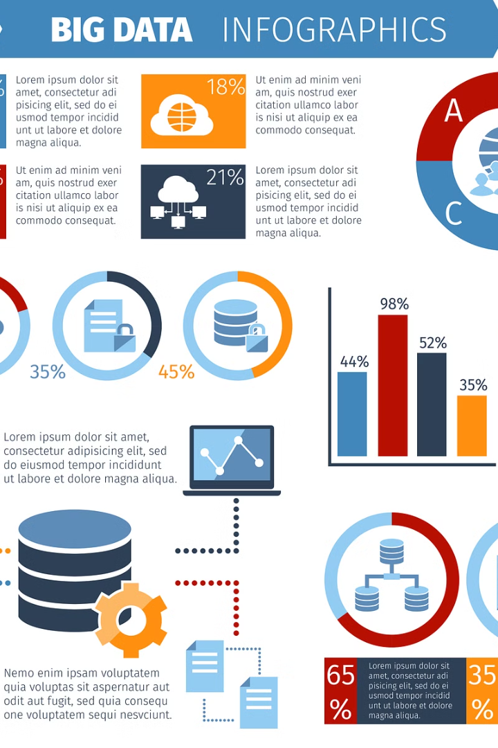

Plan
Introduction
Définition de Pig
Avantages de l'utilisation de Pig
Principales fonctionnalités de Pig
Exemples d'utilisation de Pig dans le big data
Limitations de Pig
Comparaison avec d'autres outils de traitement de données
Conclusion et perspectives
Khady M BA
Adama DIOUF

Slide 2
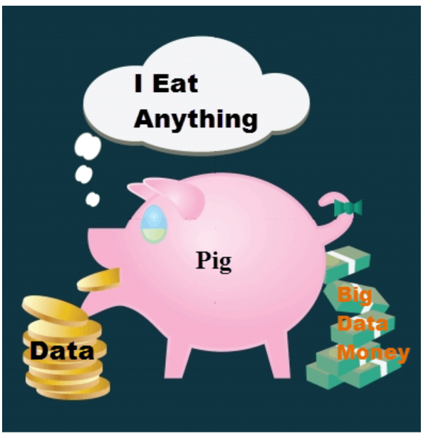
Introduction à Pig en big data
Pig est un outil conçu pour effectuer des tâches de traitement de données sur de gros ensembles de données. Il offre une manière simple et puissante de manipuler et analyser de grandes quantités de données. Utilisé principalement dans le contexte du big data, Pig est devenu un pilier essentiel pour les ingénieurs et les scientifiques des données qui cherchent à extraire des informations significatives à partir de données massives.

Slide 3

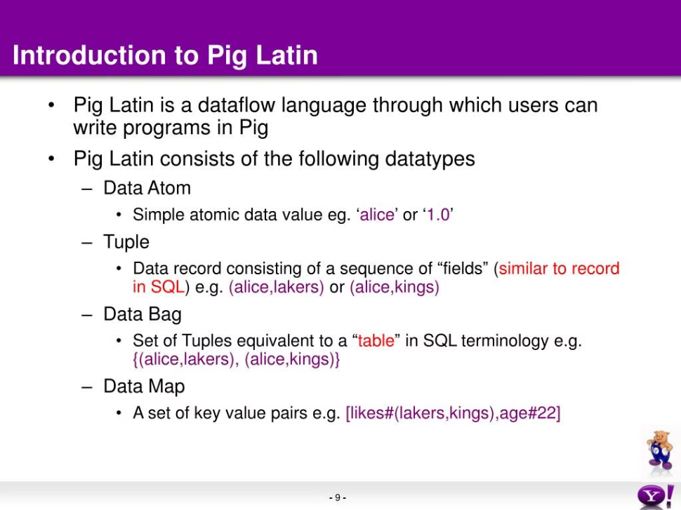
Qu'est-ce que Pig?
1
Langage de Scripting
2
Plates-formes Compatibles
3
Optimisation Automatique
Pig utilise un langage de scripting appelé Pig Latin, qui permet aux utilisateurs d'écrire des programmes pour l'analyse de données. Ce langage est conçu pour être simple et lisible, ce qui le rend accessible aux personnes travaillant dans le domaine du big data.
Pig est conçu pour être compatible avec des plates-formes de big data telles que Hadoop, Tez, et Spark, offrant ainsi aux utilisateurs la flexibilité de choisir leur infrastructure préférée pour le traitement et l'analyse des données.
Une des principales caractéristiques de Pig est sa capacité à automatiquement les requêtes, offrant ainsi des performances optimales lors de l'exécution de tâches de traitement de données complexes.

Slide 4
Avantages de l'utilisation de Pig
Simplicité d'utilisation
Flexibilité dans le choix de l'infrastructure
Optimisation automatique des requêtes
Grande capacité de manipulation des données

Slide 5
Principales fonctionnalités de Pig
Chargement et Stockage de Données
Analyse de Données
Intégration Étendue
Grâce à Pig, les utilisateurs peuvent effectuer des analyses détaillées et des opérations de transformation sur les ensembles de données, leur permettant ainsi d'extraire des informations précieuses pour la prise de décisions.
Les fonctionnalités de Pig peuvent être étendues par l'utilisation de fonctions utilisateur définies (UDF) et la capacité de soumettre des tâches MapReduce personnalisées.
Pig offre des fonctionnalités avancées pour le chargement et le stockage de données à partir de diverses sources, notamment des systèmes de fichiers locaux, HDFS (Hadoop Distributed File System) et HBase.

Slide 6


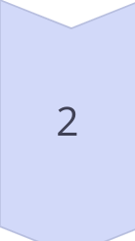
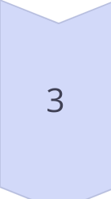
Exemples d'utilisation de Pig dans le big data
Nettoyage des Données
Utilisation de Pig pour nettoyer et transformer des enregistrements de données brutes en formats structurés et normalisés.
Analyses Avancées
Application de Pig pour effectuer des analyses avancées telles que le calcul de statistiques, la génération de rapports et la détection de tendances dans des ensembles de données massifs.
Intégration avec d'autres Outils
Utilisation de Pig en conjonction avec d'autres outils de big data tels que Hive et HBase pour des flux de travail complexes de traitement et d'analyse de données.

Slide 7
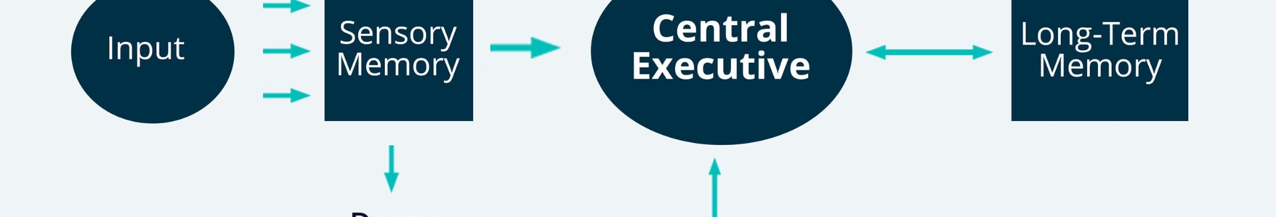
Limitations de Pig
Complexité des Requêtes
Performance dans les Petites Opérations
Limitations de la Fonctionnalité SQL
Les requêtes complexes peuvent être difficiles à rédiger efficacement en Pig Latin, nécessitant une compréhension approfondie du langage et des paradigmes de traitement de données.
Les utilisateurs familiers avec le langage SQL peuvent rencontrer des limitations dans la traduction de requêtes de données complexes dans Pig Latin.
Pig peut être moins performant pour les petites opérations de traitement de données par rapport à d'autres outils plus adaptés à des volumes de données plus restreints.

Slide 8



Comparaison avec d'autres outils de traitement de données
Hadoop
Spark
Hive
Une plate-forme populaire pour le stockage et le traitement distribué de gros ensembles de données.
Un système de traitement de données rapide et général conçu pour le big data.
Un entrepôt de données qui s'exécute sur Hadoop, offrant un langage de requête similaire à SQL pour l'analyse de données.

Slide 9

Conclusion et perspectives
1
Bilan des Avancées
Pig continuera d'évoluer pour répondre aux besoins changeants de l'analyse de données massives.
2
Perspectives Futures
Son intégration avec d'autres technologies de big data ouvrira de nouvelles possibilités d'analyse
3
Impact sur l'Industrie
L'utilisation étendue de Pig aura un impact significatif sur les stratégies commerciales fondées sur les données.

